Slide 1

Entendiendo Componentes
Carpetas y estructura

Slide 2
Comando para crear un nuevo proyecto
create-react-app + nombredelproyecto

Slide 3
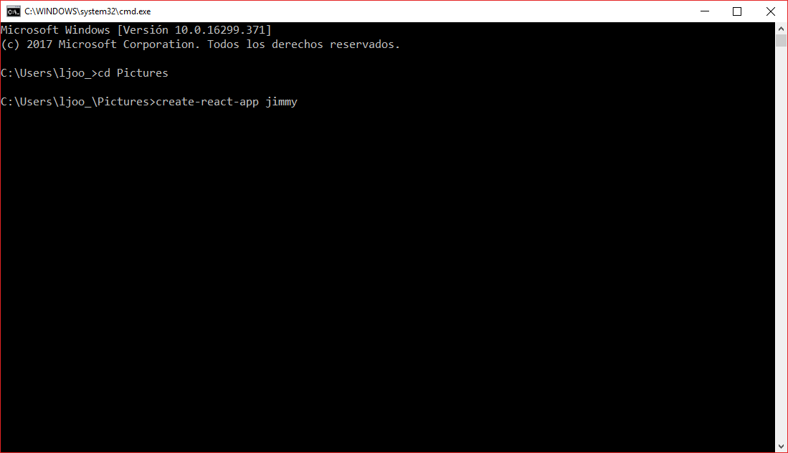

Slide 4
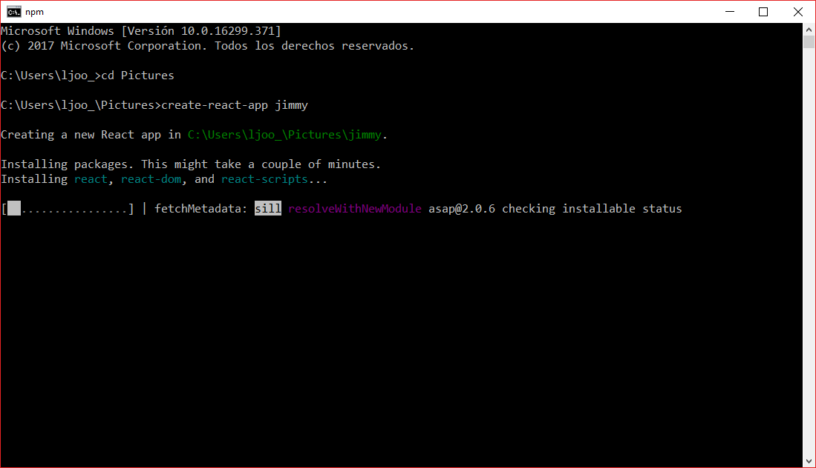

Slide 5
Ingresar a la carpeta del proyecto

Slide 6
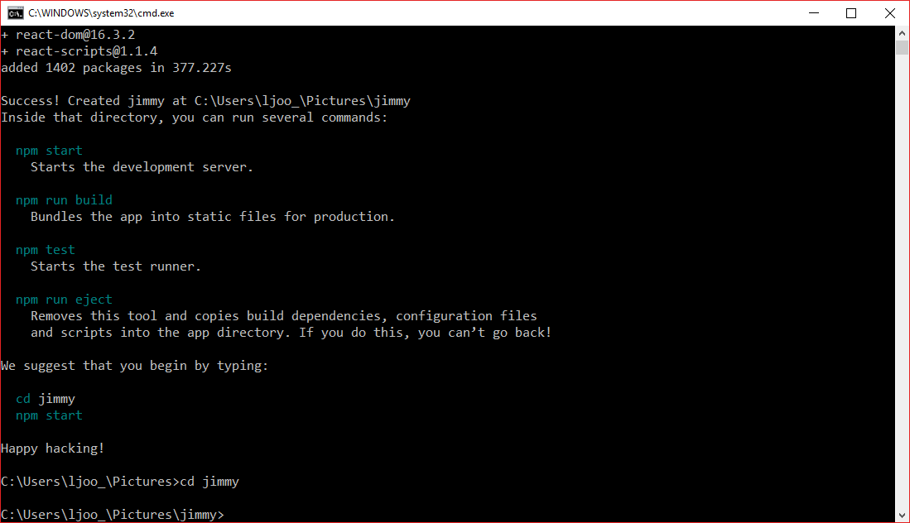

Slide 7
Comando para Correr el proyecto
npm start

Slide 8
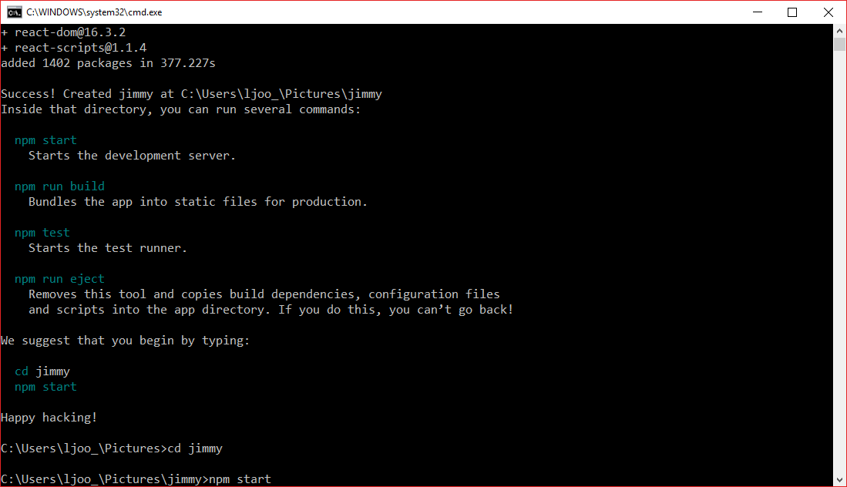

Slide 9
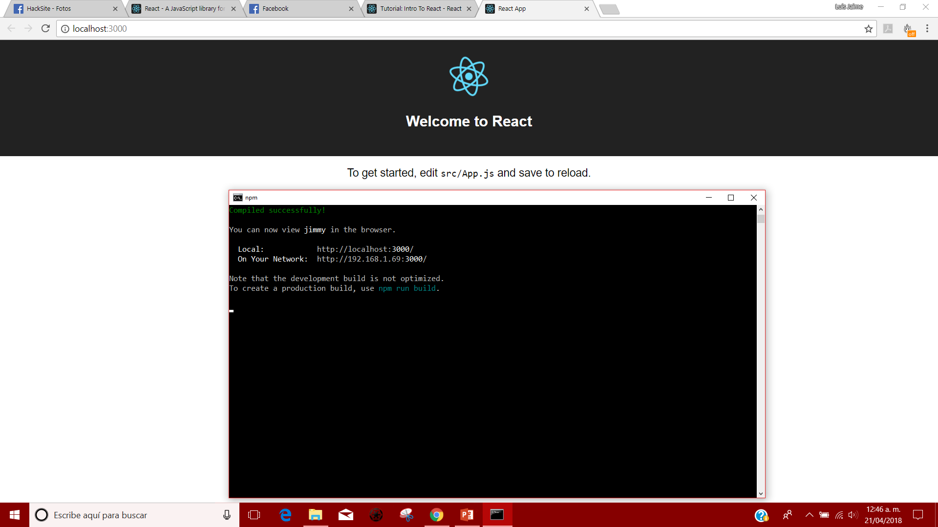

Slide 10
Crear una carpeta con el nombre components

Slide 11
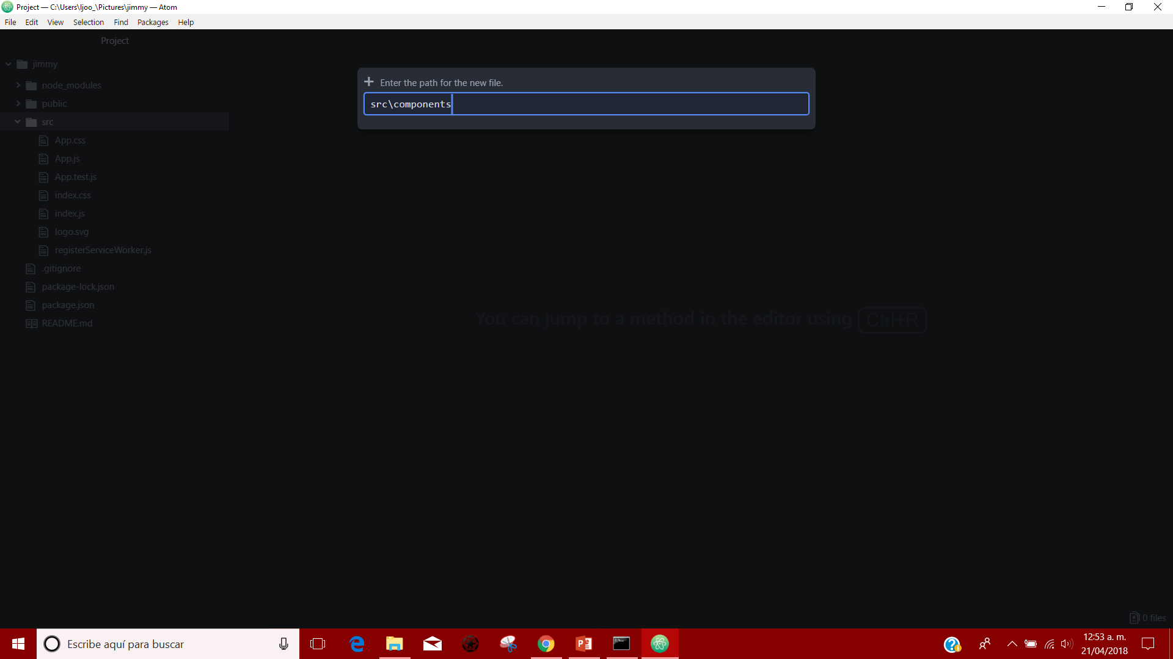

Slide 12
Crear una carpeta por cada componente

Slide 13


Slide 14
Crear un archivo .js y un archivo .css dentro de la carpeta del componente con el mismo nombre

Slide 15


Slide 16
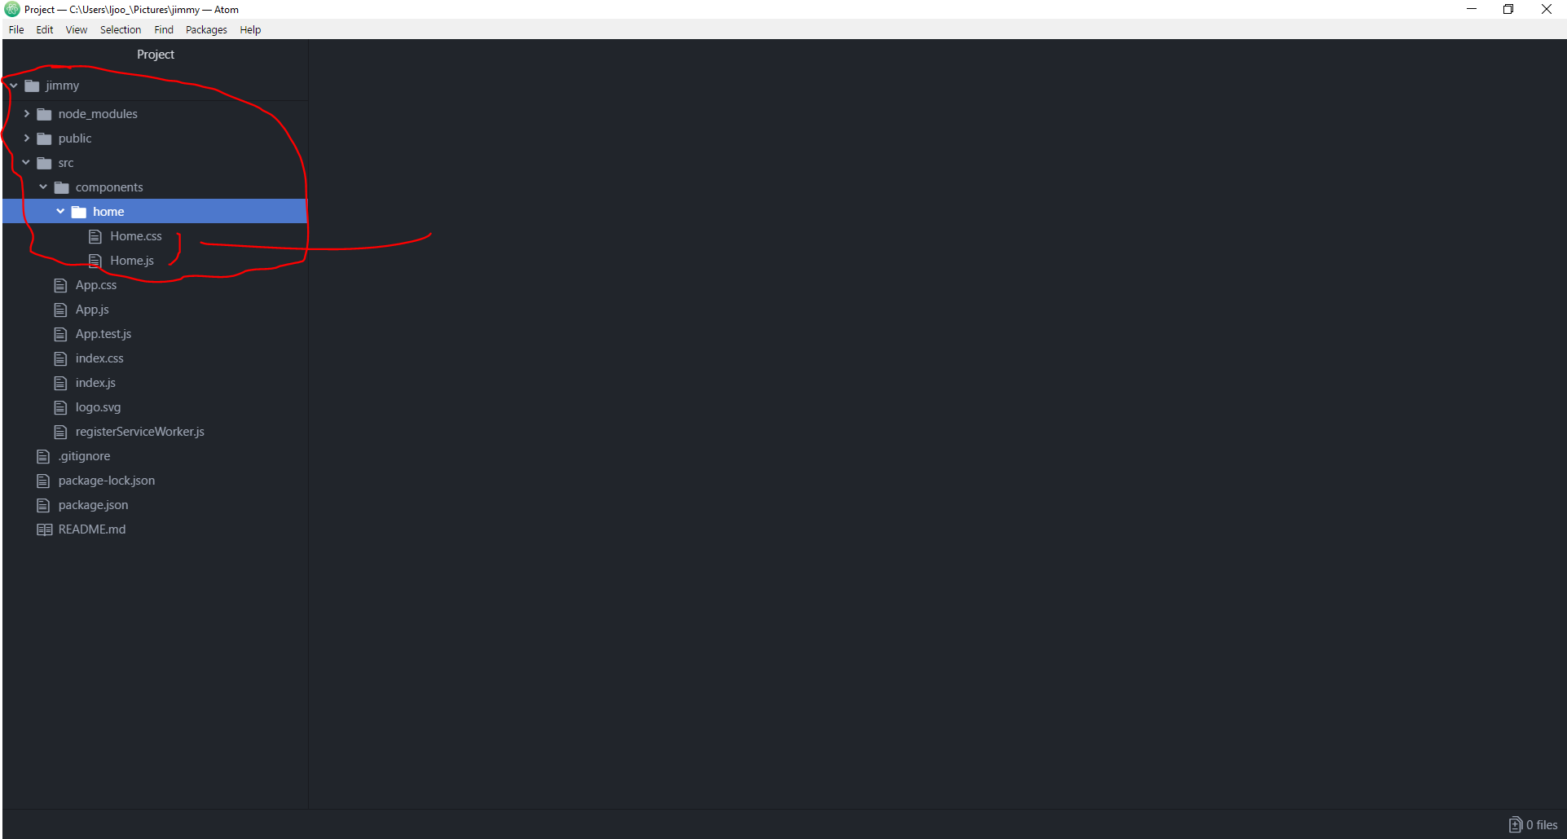

Slide 17
Crear archivo de rutas .js

Slide 18
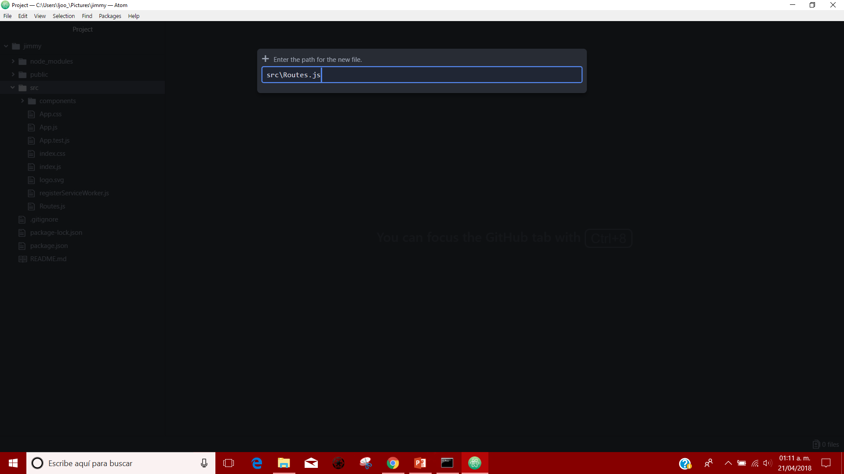

Slide 19
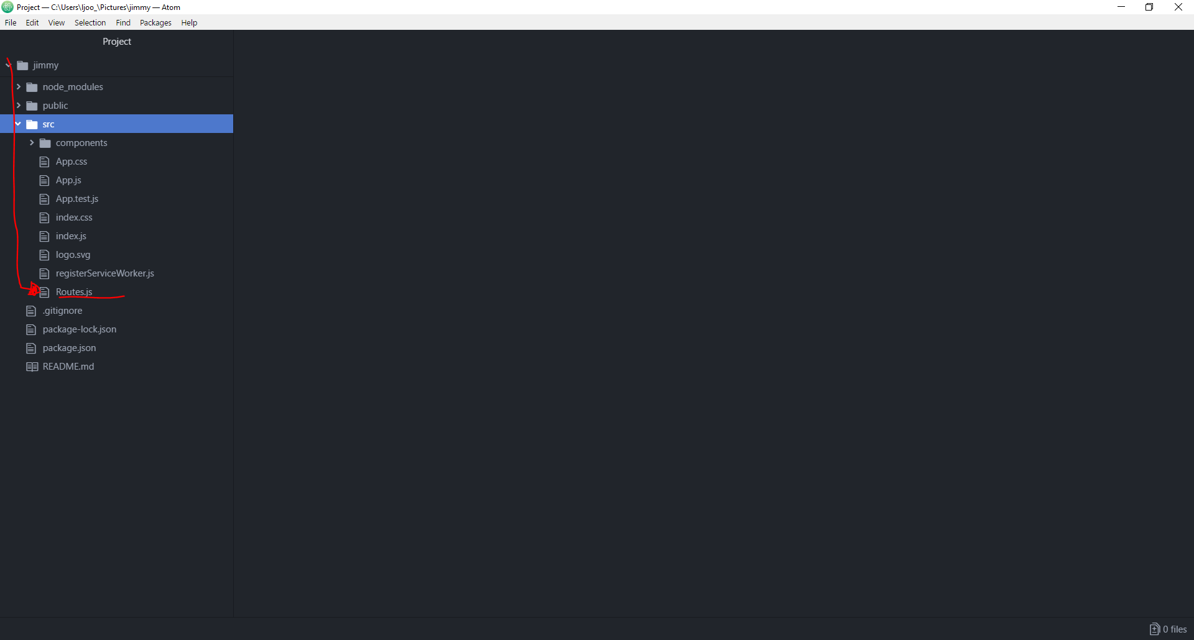

Slide 20
Instalar rutas

Slide 21
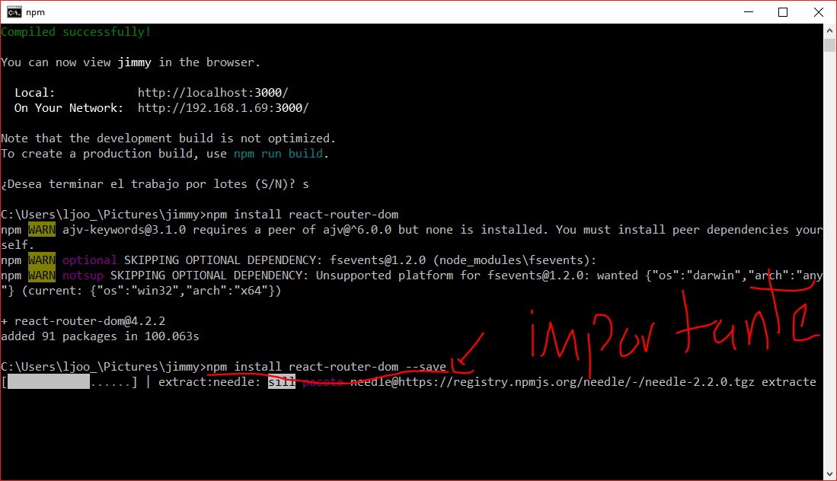

Slide 22
Comenzar la estructura de nuestro archivo de Rutas
Pongan atención aquí, no se duerman prros o les doy con la infinity chancla

Slide 23


Slide 24
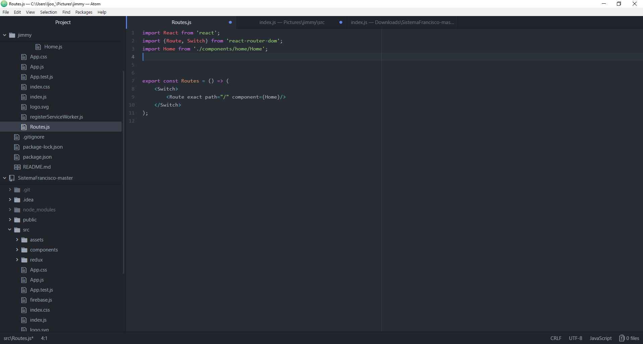

Slide 25
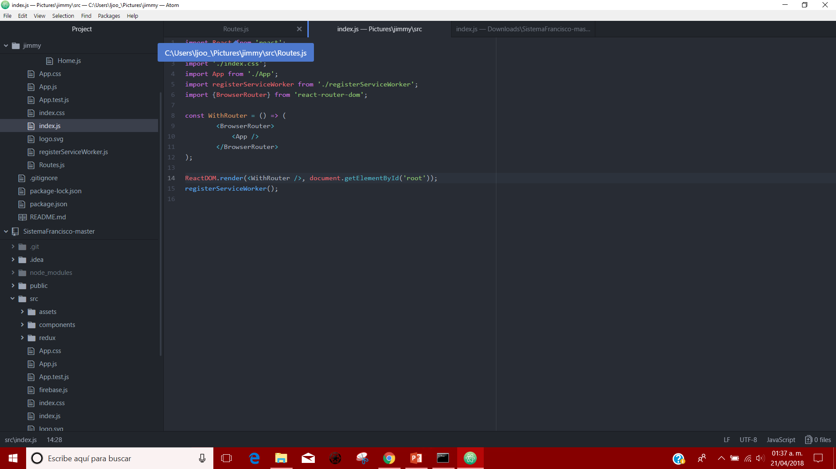

Slide 26
